Slide 1
台灣科技大學 2016 Fall 社群媒體分析實務 第一次作業
學號：M10515038
姓名：唐毅

Slide 2
1.
a) 作業系統以及硬體資源
OS: Windows 7 旗艦版 Service Pack 1
CPU: Intel(R) Core(TM) i3 CPU 530 @ 2.93GHz 2.94GHz
Memory: 4.0 GB
b) 安裝步驟
首先到https://www.docker.com/products/docker-toolbox下載 Docker Toolbox並安裝
執行Docker Quick Terminal，待第一次執行初始化完成後看到 docker鯨魚，然後輸入docker run hello-world確認是否正確安裝
https://dl.dropboxusercontent.com/u/23229197/NTU_course2016/yml/jupyter%2Belasticsearch%2Blogstash.zip下載Docker YML File後解壓縮到Docker根目錄

Slide 3
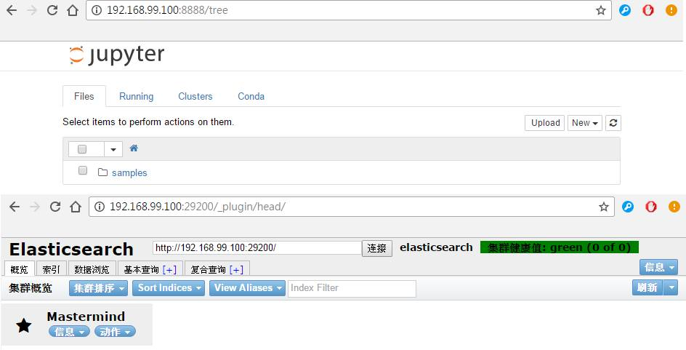
1.
b) 安裝步驟
更改logstash.config內host的ip為192.168.99.100，接著輸入docker-compose up安裝iPython Notebook、Elasticsearch及Logstash
最後分別到http://192.168.99.100:8888/tree及http://192.168.99.100:29200/_plugin/head觀看Anaconda iPython Notebook及Elasticsearch是否正常工作

Slide 4
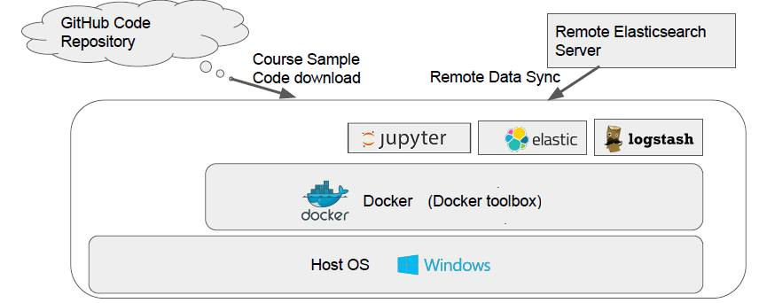
1.
b) 平台架構

Slide 5
1.
c) 所遇到的困難以及解決方式
對於Container的操作很不熟悉，後來還是暫時轉去本機操作，另外安裝Anaconda、Elasticsearch來完成這次作業
d) 額外安裝其它套件
為了可以跑上課所提供的例子還有作業需要，另外裝了pyes、seaborn還有elasticsearch，分別透過以下指令
pip install pyes==0.99.4
conda install seaborn
conda install –c conda-forge elasticsearch=2.4.0

Slide 6
2.
選定的兩組關鍵字組為 第一組 [‘cve’, ‘vulnerability’, ‘exploit’] 第二組 ['ransomware', 'hacktivism', 'cyber espionage']
時間範圍則是2014一整年
a) 共計有多少Twitter參與這類關鍵字議題討論？ 83位、40位 (第一組、第二組)
b) 共計有多少Tweets? 1421則、220則 (第一組、第二組)

Slide 7
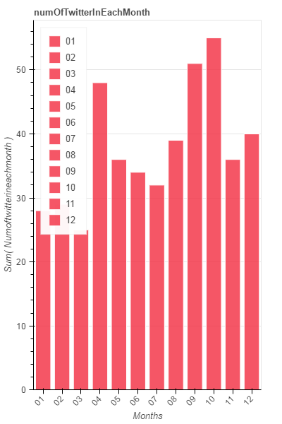
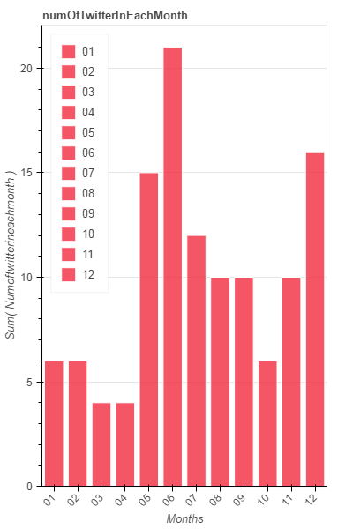
2.
c) 每個月參與的Twitter數量長條圖第一組(左、第二組(右

Slide 8
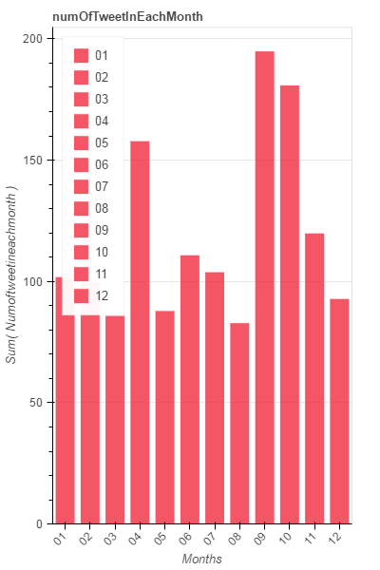
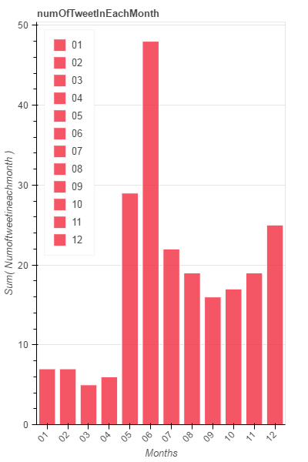
2.
d) 每個月參Tweets數量長條圖 第一組(左、第二組(右

Slide 9
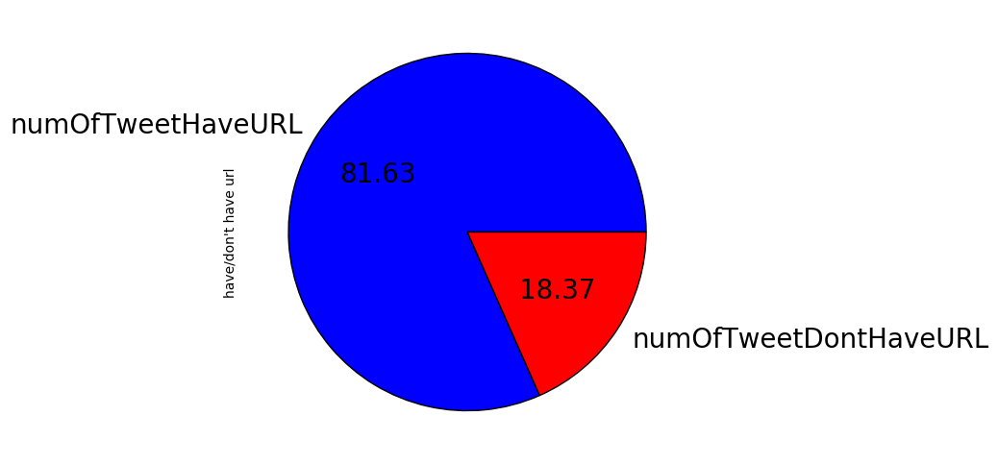
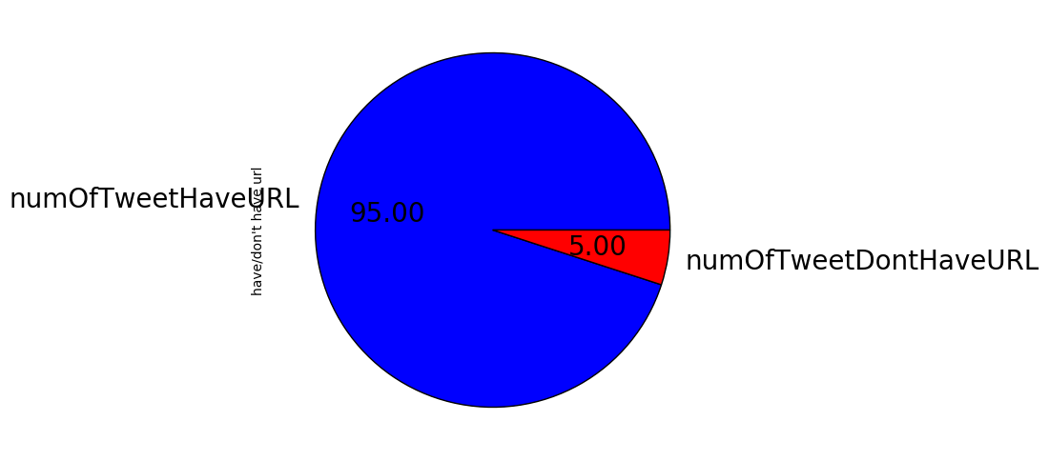
2.
e) 其中有URL與無URL的Tweets的比例圓餅圖 第一組關鍵字 第二組關鍵字

Slide 10
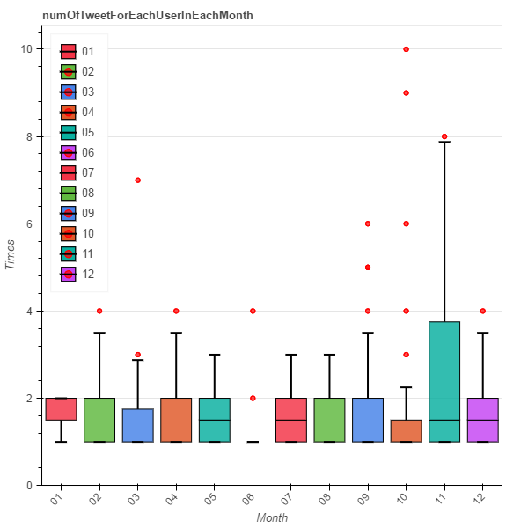
2.
f) 請依照每個月繪製各Twitter所提到CVE的箱型圖

Slide 11
2.
g) 能否分析資安弱點分析指標帳號？如何分析？
可以，透過關鍵字詞的搜索，能抓到在一定時間範圍內特定使用者的推文內容及其他相關資訊，讓我們可以從中找出特定的使用者類型。
我們定義一個資安弱點分析指標帳號，或著說是資安專家帳號，他必須對常見的資安關鍵字都有一定的推文量，同時對熱門的資安關鍵字會有更多的推文量，以表示他是一個具有資安背景且跟隨時事資安議題的專業人員。 此外為了鑑別該類使用者帳號與資安廠商帳號的差異，可能使用推文包含URL的比例來做判斷，對於一個資安廠商，他的許多推文可能都包含了廣告的URL連結，而對於一個資安專家，他的推文則可能是偶而才因分享資安議題的討論，或是引述其他專業文章才帶有URL 。

Slide 12
---
Thank you.

